Slide 1
Vinsterna med facket

Slide 2
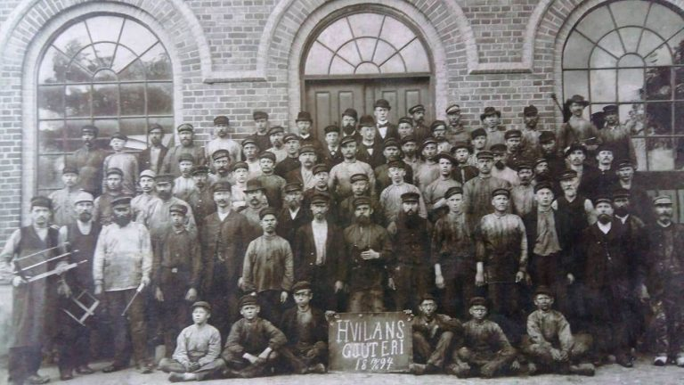
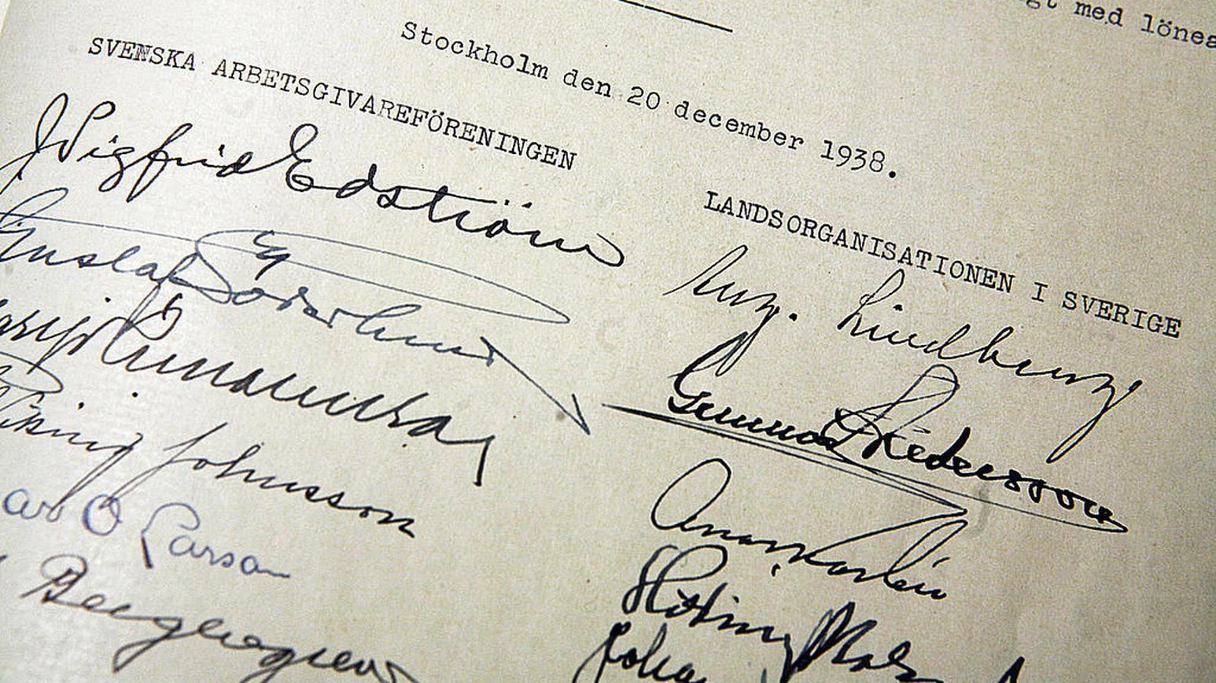
Historia
1906 Decemberkompromissen
1938 Saltsjöbadsavtalet, Svenska modellen föds
Notes:
Innan vi pratar mer om fördelarna med facket gör vi en tillbakablick. Varför står vi här idag? Hur startade allt? Och vad är egentligen svenska modellen. Om vi går tillbaka så långt som till 1800-talet så bestämde arbetsgivarna på den svenska arbetsmarknaden – inga lagar eller grundregler fanns, exempelvis gällande arbetsmiljö och arbetstid. Arbetsgivarna beslutade också fritt om ersättning och arbetstagarna hade därmed låga löner. I slutet av 1800-talet och början av 1900-talet började arbetarna organisera sig och de första fackföreningarna bildades.
1906 rådde starka motsättningar mellan arbetstagare och arbetsgivare. För att försöka få till ett lugn träffades SAF (arbetsgivarna) och LO (arbetstagarna) i december 1906 för att diskutera på vilket sätt man skulle kunna råda bot på vilda strejker och svartlistning av fackliga medlemmar. Detta blev ett stort genombrott och en överenskommelse, som kallas för decemberkompromissen, vilket innebar ett erkännande av arbetsgivarens rätt att leda och fördela arbetet samt fritt anställa och avskeda, samtidigt som arbetsgivarna skulle respektera arbetarnas rätt att organisera sig. Dessutom fick facket rätten att förhandla om kollektiva avtal om arbetsvillkor, såsom lön och arbetstider. Här kan man säga började ett frö gro till det vi idag kallar för den svenska modellen.
1938 slöts Saltsjöbadsavtalet mellan arbetsmarknadens parter (alltså fack och arbetsgivare). Detta skapade än mer lugn på arbetsmarknaden och innebar att den svenska modellen var född. I avtalet kom man exempelvis överens om rätten att strejka, men också att det ska råda fredsplikt så länge ett centralt kollektivavtal är giltigt. Man var också ense om att det är parterna på arbetsmarknaden, det vill säga arbetstagarorganisationerna (fackförbunden) och arbetsgivarorganisationerna, som bestämmer villkoren på arbetsmarknaden och detta helt utan inblandning av regering eller riksdag. Det är dessa principer som vi i dag benämner för den svenska modellen.

Slide 3
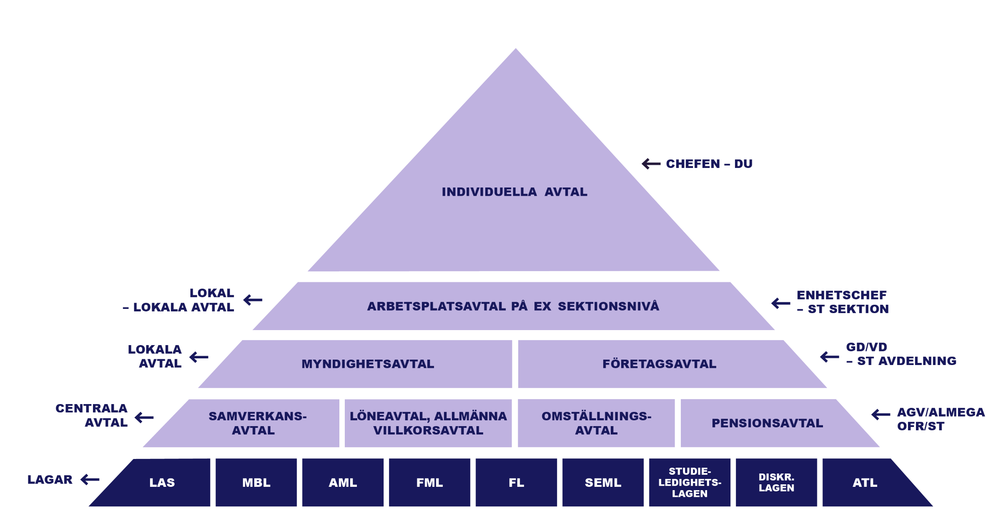

De
Den svenska modellen
Notes:
Grundläggande lagstiftning på arbetsmarknaden
Rätt för parterna att organisera sig (MBL)
Rätt för organisationerna att förhandla (MBL)
Överenskommelser i form av kollektivavtal
I Sverige är lagstiftningen på arbetsmarknaden mycket mindre än i många andra länder. Dom lagar som finns är också i stor utsträckning dispositiva, alltså skrivna så, att man har rätt att enas om annat i kollektivavtal. Som exempel här kan nämnas semesterlagen och arbetstidslagen. Värt att nämna är också att Sverige till skillnad från många andra länder helt saknar lönelagstiftning, den frågan är helt lämnad till arbetsmarknadens parter.
Modellen bygger istället på att parterna organiserar sig, och att dessa organisationer enas om villkoren. Dom här rättigheterna finns angivna i MBL, och man brukar säga att ca 80% av alla villkor som du som anställd möter är resultat av just dessa överenskommelser, alltså kollektivavtal. Värt att nämna är att rätten att företräda genom förhandling enligt MBL ligger hos arbetstagarorganisationerna, inte hos medlemmen enskilt.
Modellen bygger vidare på tanken att dom kollektivavtal som tecknas centralt i sin tur ska vara möjliga att komplettera och anpassa lokalt. Därför är också en stor del av dom centrala kollektivavtalen liksom lagarna dispositiva. Ett exempel på detta är RALS, ramavtalet om löner i staten, som inte enbart lämnar öppet för lokala avtal, utan i viss omfattning förutsätter lokala avtal.

Slide 4
Vår idé:
En arbetsplats
– en fackförening
Notes:
ST är arbetsplatsfacket för alla. Du kan bli medlem oberoende av utbildning, befattning och arbetsuppgifter.
Vi tror på idén om att alla anställda på en arbetsplats tjänar på att gå samman i ett fack istället för att dela upp sig i flera olika yrkesförbund.
Vårt motto: en arbetsplats – en fackförening kan vi härleda ända tillbaka till 1912. Det var då vi för första gången pratade om den så kallade vertikalitetsprincipen, dvs alla på arbetsplatsen erbjuds medlemskap. Principen är en av nuvarande STs grundprinciper. Med det sagt skulle vi vilja påstå att vi med över 100 års erfarenhet är experter på staten

Slide 5
Vad gör facket?

Slide 6
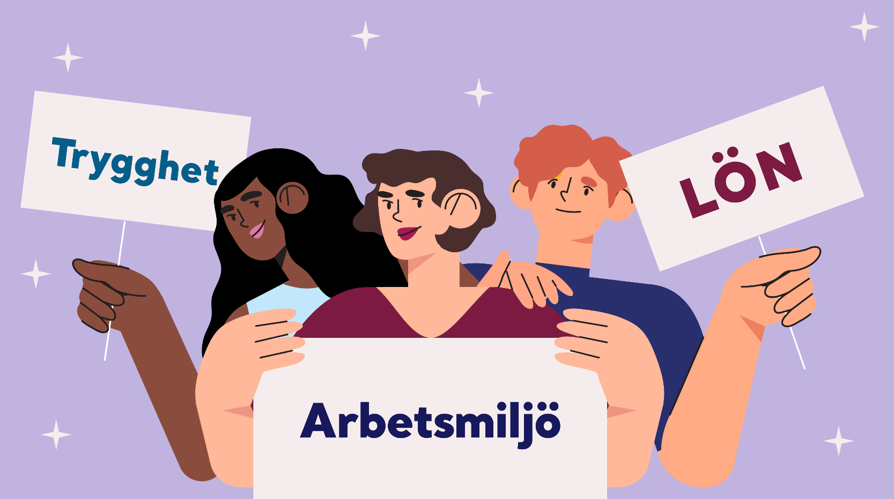
Facket – en möjlighet att påverka
Notes:
Facket har genom lag rätt att kräva förhandling med arbetsgivaren i olika frågor. Arbetsgivaren är också skyldig att förhandla med facket innan man fattar beslut som påverka arbets- och anställningsförhållanden för er som medlemmar. Facket har också rätt att ta del av information och uttrycka sin åsikt innan arbetsgivaren fattar beslut i viktiga frågor.
Genom att vara medlem i facket så kan du vara med och påverka vilka frågor som exempelvis ditt lokala fack ska lyfta med arbetsgivaren,
Och är vi fler som går ihop och säger samma sak, har vi större möjlighet att påverka. Tillsammans blir vi starka!

Slide 7
Vad gör facket?
Lokalt företräds medlemmar i ett mycket stort antal beslut
Medlemmar (enskilt eller i grupp) företräds lokalt och centralt vid olika tvister
Medlemmarnas villkor är i stor utsträckning resultat av kollektivavtal som facket tecknar tillsammans med arbetsgivaren.

Slide 8
Varför ST?

Slide 9
Varför ST?
98 000 medlemmar
Organiserar de som arbetar på medborgarnas uppdrag
Experter på staten
Facket för alla på arbetsplatsen
Partipolitiskt obundna
Mervärde i medlemskapet
Notes:
Fackförbundet ST är det största fackförbundet inom statlig verksamhet med över 98 000 medlemmar som arbetar inom statliga myndigheter och verk, bolag med statligt uppdrag, universitet, högskolor och statligt finansierade stiftelser.
Exempel:
Myndigheter och verk – Polismyndigheten Migrationsverket
Bolag – PostNord, Swedavia
Universitet – Luleå tekniska universitet, Göteborgs universitet
Högskola – Kungliga konsthögskolan, Högskolan i Halmstad
Stiftelser – Trygghetsstiftelsen, Svenska filminstitutet
Fackförbundet ST är det ledande fackförbundet för dig som jobbar på statlig uppdrag, det gör att vi är experter på staten. Vi har en unik kunskap om hur det är att arbeta på samhällets och statens uppdrag. Vi jobbar för att alla våra medlemmar ska ha förutsättningar att göra ett så gott jobb som möjligt – för det gynnar inte bara våra medlemmar utan även medborgarna.
Vi är ett fackförbund för alla på arbetsplatsen - Vi är övertygade om att alla anställda tjänar på att vara medlemmar i samma fackförbund istället för att dela upp sig i olika yrkesförbund.
Vi är ett tillgängligt facket förbund. Som medlem har du alltid någon att fråga om dina villkor, din arbetsmiljö och din lön. Våra förtroendevalda kan på plats ge dig den vägledning och det stöd du behöver. Du kan också ringa eller mejla ST Direkt.
Vi är medlem i TCO och är partipolitiskt obundet. När vi tar ställning i politiska frågor gör vi det utifrån medlemmars intressen och i syfte att förbättra medlemmars villkor – aldrig utifrån partipolitisk grund.
Vi arbetar hela tiden för att öka mervärdet och tryggheten för dig som medlem. I medlemskapet finns många förmåner, från inkomstförsäkring till karriärcoach.

Slide 10
Varför ST?
Experter på staten
Facket för alla på arbetsplatsen
Partipolitiskt obundna
Mervärde i medlemskapet
Tillgängliga
facket
Notes:
‘
Fackförbundet ST är det ledande fackförbundet för dig som jobbar på statlig uppdrag, det gör att vi är experter på staten. Vi har en unik kunskap om hur det är att arbeta på samhällets och statens uppdrag. Vi jobbar för att alla våra medlemmar ska ha förutsättningar att göra ett så gott jobb som möjligt – för det gynnar inte bara våra medlemmar utan även medborgarna.
Vi är ett fackförbund för alla på arbetsplatsen - Vi är övertygade om att alla anställda tjänar på att vara medlemmar i samma fackförbund istället för att dela upp sig i olika yrkesförbund.
Vi är ett tillgängligt facket förbund. Som medlem har du alltid någon att fråga om dina villkor, din arbetsmiljö och din lön. Våra förtroendevalda kan på plats ge dig den vägledning och det stöd du behöver. Du kan också ringa eller mejla ST Direkt.
Vi är medlem i TCO och är partipolitiskt obundet. När vi tar ställning i politiska frågor gör vi det utifrån medlemmars intressen och i syfte att förbättra medlemmars villkor – aldrig utifrån partipolitisk grund.
Vi arbetar hela tiden för att öka mervärdet och tryggheten för dig som medlem. I medlemskapet finns många förmåner, från inkomstförsäkring till karriärcoach.

Slide 11

Vad är ett kollektivavtal?
Notes:
Vad är ett kollektivavtal?
Det är ett avtal/överenskommelse tecknat av två parter på arbetsmarknaden. Arbetsgivarorganisation och en arbetstagarorganisation (facket).
Ett kollektivavtal gäller kollektivet, alltså alla på arbetsplatsen.
Den svenska modellen gör det möjligt att reglera omfattande delar i ett kollektivavtal för att få bästa förutsättningar i den speciella branschen och sektorn.
Vad och vilka områden som skall regleras i kollektivavtalen är det arbetsgivarna och facken som beslutar om efter vissa riktlinjer. Det är alltså medlemmarna i facket som har inflytande i vilka frågor och värden de vill få in i avtalen, detta har inte oorganiserade något som helst inflytande i. Kollektivavtalen gäller alla men endast medlemmarna i förbundet får ha inflytande i vad som ska stå i det. Kollektivavtalen ger bättre villkor än lagen. Förtydligande: Man kan inte göra avsteg från alla delar i grundlagarna utan enbart de paragrafer som är dispositiva. Detta framkommer i början på varje lag.
Alla tjänar på kollektivavtalet och det utbyte som detta är mellan arbetsgivare och arbetstagare.
Arbetsgivaren tjänar på det genom att det är en försäkran om att arbetet löper på under kända villkor under avtalsperioden. Det råder fred och en arbetsro då man inte får strejka under pågående avtal, fredsplikt. De vet på förhand vilken budgets de har att förhålla sig till i ex löneökningar, blir lättare att planera samt att de vet vilka priser i övrigt de har att förhålla sig till då de köper arbetstagarens tid.
Arbetstagaren, tjänar på det genom att man vet hur mycket de säljer sin tid för. De får ut ett mervärde genom de olika delarna i avtalet. De får villkor som inte godtyckligt rycks undan under avtalsperioden. Det skapar trygghet, stabilitet och tydliga spelregler.

Slide 12
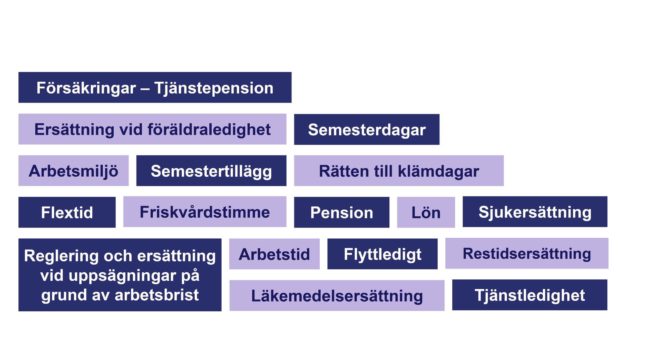
Vad kan regleras i kollektivavtal?
Notes:
Som redan sagt, finns det en lagstiftning som ger ett grundvärde när det gäller, exempelvis anställningsskydd, arbetstid, semester och annan ledighet. Men mycket av de villkoren som vi ibland tar för givna, är sådant som regleras i kollektivavtalet, mellan fack och arbetsgivare.
Saker som förhandlas i kollektivavtalet är exempelvis:
Att din lön utbetalas i pengar och vid ett visst datum varje månad
Antalet semesterdagar
I kollektivavtalet kan det också finnas möjlighet till annan ledighet med lön, exempelvis i samband med flytt, tandläkarbesök, examen och mödravård.
Din övertidsersättning
Ersättningar kopplade till föräldraledighet
Din sjuklön
Eventuell ledighet vid röda dagar och klämdagar
Restidsersättning
Arbetstidsfrågor, exempelvis om ni har flextid eller kortare arbetstid än 40 timmar/vecka.
Kollektivavtalet tecknas på flera olika nivåer, så på din arbetsplats kan det finnas flera olika kollektivavtal som reglerar olika områden. I de centrala och övergripande avtalen utgör ofta ramar, vilket innebär att det lokala facket kan komma överens med den lokala arbetsgivaren om andra eller kompletterande bestämmelser exempelvis i frågor rörande arbetstid.
Det innebär också att du som medlem kan påverka bestämmelserna på din arbetsplats genom dina lokala fackliga förtroendevalda.

Slide 13
Exempel på kollektivavtalens mervärden
Enligt lag:
Enligt kollektivavtal:
Övertid är sådan arbetstid som överstiger normal arbetstid
Sjuklön de första 14 dagarna vid sjukskrivning och därefter sjukpenning
Allmän pension
25 dagars semester per år
Person som arbetat övertid har rätt till ersättning i form av övertidstillägg eller kompensationsledighet.
Extra ersättning vid sjukskrivning
Allmän pension + Tjänstepension
Ofta fler semesterdagar än det lagen anger och extra ersättning i samband med semester
Notes:
Enligt lag har man rätt till övertid för arbete som överstiger normal arbetstid. Med kollektivavtalet har man rätt till ersättning i form av övertidstillägg eller kompensationsledighet.
Enligt lag har man rätt till sjuklön de första 14 dagarna från arbetsgivaren och därefter sjukpenning från försäkringskassan. Med ett kollektivavtal har man rätt till en extra ersättning när man är sjukskriven.
Enligt lag har man rätt till allmän pension från staten. Med ett kollektivavtal får du som anställd också tjänstepension, som utgör en viktig del av din totala pension och dig en bättre ekonomi som pensionär.
Du har enligt lag rätt till 25 dagars semester per år. Med ett kollektivavtal har man ofta fler semesterdagar än det som regleras i lagen.

Slide 14
Med eller utan kollektivavtal: LÖN
Enligt lag:
Lön regleras inte alls i lag
I kollektivavtal:
Lönen ska vara sakligt satt.
Lönen ska revideras vid de i avtalet angivna datumen.
Alla ska kunna påverka sin lön (lönesamtalet).
Notes:
I Sverige finns ingen lag som reglerar lön eller minimilön - istället kommer parterna överens i avtal om hur löneprocessen ska se ut och vilka principer som ska gälla för lönesättningen.
I kollektivavtalet bestäms exempelvis att lönen ska revideras vid de tidpunkter som finns angivna i avtalet, att lönen ska sättas på sakliga grunder och att man som anställda ska kunna påverka sin egen lön.
Nu har ni alltså fått exempel på vad som ingår i kollektivavtal och nu ska vi prata om processen för att teckna dessa avtal. Det kallas avtalsrörelse

Slide 15

Hur mycket är ditt kollektivavtal värt?
Notes:
Det sammanlagda värdet av innehållet i kollektivavtalet, med alltifrån bland annat föräldralön, sjuklön, pension, övertidsersättning och friskvård är kollektivavtalet värt mellan 40-80 000 kronor per år och per medarbetare.
Vill du ses hur mycket ditt kollektivavtal är värt? Gå in på avtalat.se

Slide 16
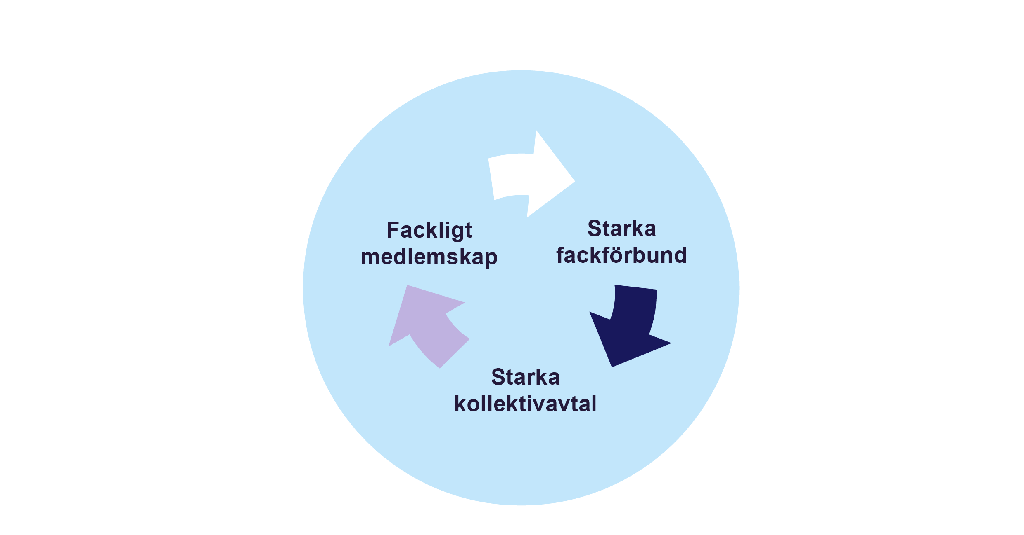
Notes:
Kollektivavtalet existerar tack vara att så många har valt att gå med i facket. Ju fler som går med, desto bättre förhandlingsstyrka har vi. Vilket i sin tur kan ge ännu bättre avtal.
Det är vår förhandlingsstyrka som har gjort att vi har kunnat få exempelvis tjänstepension eller extra semesterdagar.
Många medlemmar ger ett starkt förbund som är en förutsättning för att behålla och förbättra våra villkor/vårt kollektivavtal!

Slide 17

Inte redan medlem?
Har du inte redan blivit medlem, har frågor om medlemskapet
eller om Fackförbundet ST?
Prata med oss efteråt!
Notes:
Bli medlem nu – och var med och påverka framtidens arbetsliv. Värva en kollega samtidigt!

Slide 18
Tack för att ni har lyssnat!

